Slide 1
DOCÊNCIA: O PIBID COMO PROMOTOR DE UMA FOMAÇÃO PLENA .
Prof. Drª. ANDRÉA MARIA FERREIRA MOURA- UFERSA
andreamfm@ufersa.edu.br

Slide 2
ESCOLHI/ OU SOBROU FAZER LICENCIATURA?

Slide 3
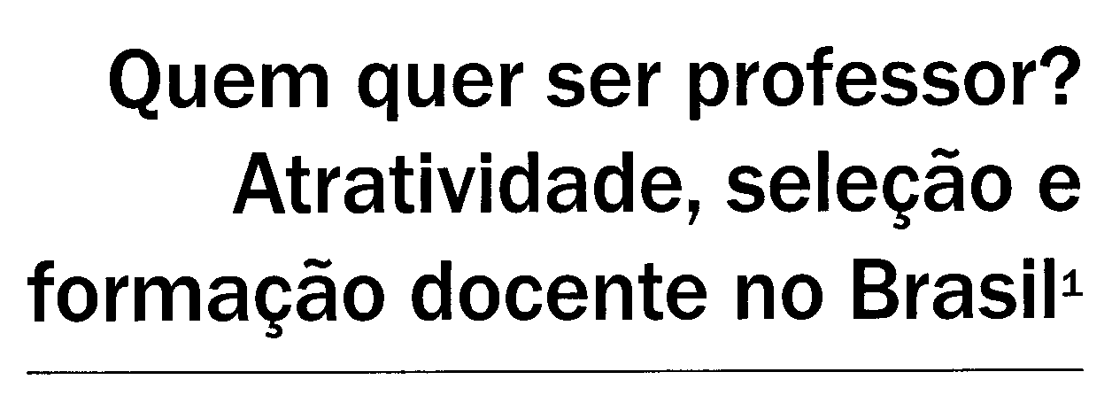
FONTE: REVISTA ESTUDOS EM AVALIAÇÃO EDUCACIONAL
v. 21, n. 47 (2010)/ Fundação Carlos Chagas

Slide 4
Quem quer ser professor de matemática?
Plinio Cavalcanti Moreira1, Emília Barra Ferreira2, Alex Jordane3, Jorge Cássio Costa Nóbriga4, MariaCecília Bueno Fischer5, Everaldo Silveira6, Marcelo de Carvalho Borba7
Resumo: Este artigo relata um estudo sobre o perfil dos ingressantes nos cursos de licenciatura em matemática no Brasil. Os sujeitos da pesquisa foram 664 alunos que entraram na licenciatura em matemática em 19 instituições de ensino superior de 10 estados brasileiros nos anos de 2008, 2009 e2010 (...) Os resultados indicam que, em sua grande maioria, o ingressante é jovem,solteiro, estudou na escola pública, escolheu a licenciatura atraído mais pela matemática do que pela docência, possui pelo menos um computador em casa, tem renda familiar abaixo de 5 salários mínimos,não contribui para o sustento da família e está ascendendo a um nível de escolaridade superior ao dos pais, entre outras características. (Zetetiké – FE/Unicamp – v. 20, n. 37 – jan/jun 2012)

Slide 5
SERÁ QUE MINHAS EXPERIÊNCIAS COMO ALUNO(A) INTERFEREM NA MINHA POSTURA COMO PROFESSOR?
Conforme Formosinho(2009, p.99), ao iniciar o curso de formação, os licenciandos já aprenderam parte da formação prática, “Cabe à instituição de formação analisar estas aprendizagens e incorporá-las nos processos formativos, de modo a (re)construir a imagem que os estudantes já têm do ofício de professor”.

Slide 6
Neste mesmo sentido, Mizukami (2013, p.23) afirma:
“Os processos de aprender a ensinar, de aprender a ser professor e de se desenvolver profissionalmente são lentos. Iniciam-se antes do espaço formativo dos cursos de Licenciatura e prolonga-se por toda a vida, alimentados e transformados por diferentes experiências profissionais e de vida .”

Slide 7
A MINHA FORMAÇÃO INICIAL FOI SUFICIENTE PARA ME TORNAR PROFESSOR?
Para Fiorentini e Lorenzato (2007) e Pais (2007), alguns professores sentem-se inseguros ao ministrar aulas de um ou outro conteúdo por acharem que sabem fazer, mas não sabem explicar, já que em suas graduações tiveram muitas aulas de Matemática e poucas de Educação Matemática.

Slide 8
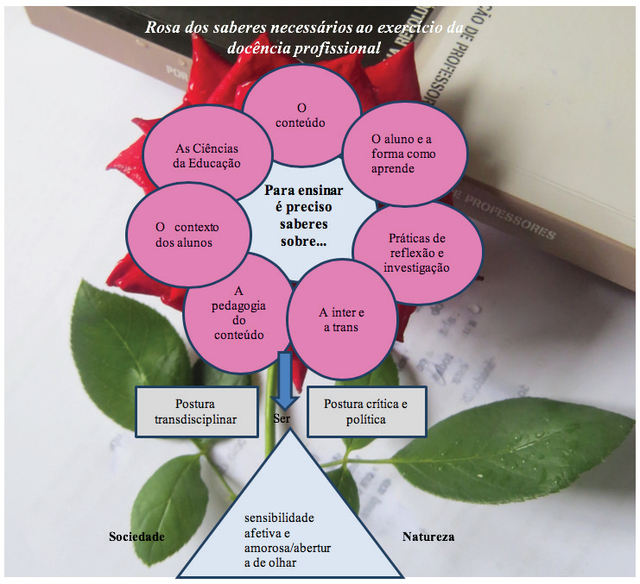
QUE SABERES NECESSITAMOS PARA SER PROFESSOR?
Fonte: Paniago (2016).

Slide 9
1) o conteúdo da área de formação – condição essencial na docência;
2) a pedagogia do conteúdo –se refere às estratégias que o professor mobiliza
para tornar o conhecimento compreensível ao aluno, o que implica, necessariamente, a exigência anterior;
3) o currículo das ciências da educação e da pedagogia – são saberes ancorados nas várias ciências que fundamentam a prática de ensino do professor e o auxiliam a fazer as escolhas;
4) sobre o aluno e a forma como aprende – cada aluno possui uma forma singular de aprender, não sendo possível desenvolver uma pedagogia homogênea, tratando-os como se fossem todos iguais;
5) do contexto e a comunidade educativa – o conhecimento do contexto em que vive o aluno possibilitará aos professores respeitar, valorizar os seus saberes e compreender as influências que sofrem do contexto em sua aprendizagem;
6) práticas de reflexão e investigação – necessárias paraque possam buscar novas formas de operacionalizar sua prática de ensino e lutar por justiça social;
7) inter e transdisciplinaridade – em face da realidade complexa, torna-se imperioso romper com as barreiras epistemológicas disciplinares e construir novas atitudes perante o ser, o ensinar e o pesquisar.

Slide 10
No que tange às posturas, defendemos o desenvolvimento de: postura crítica e política pelos professores, com vistas à percepção dos vários intervenientes que os oprimem a fim de lutarem por sua própria valorização profissional e pela educação como mecanismos de justiça socioambiental.
postura transdisciplinar que se traduz pela sensibilidade afetiva, amorosa abertura de olhar diante da vida, de si e do outro, especialmente do aluno.
Por se tratar de uma profissão de interação humana, a docência implica compartilhar, além de conhecimentos teóricos e epistemológicos, alegrias, experiências, afetividade, história de vida, intuição, emoção e sentimento.

Slide 11
Endendimento / Desejo
Compreendemos que a formação não suporta todo o processo de aprendizagem da docência, e neste processo, espera-se que os futuros professores obtenham mais que um título; Deseja-se uma formação que permita aos licenciandos experimentarem situações de aprendizagem de modo a desenvolverem a capacidade de mobilizarem, em sua futura prática, os vários saberes necessários ao exercício da docência profissional

Slide 12
O PIBID e a Formação Docente
Um dos grandes diferenciais do programa é o diálogo e a interação entre licenciandos, coordenadores e supervisores, o que gera um movimento dinâmico de formação recíproca e crescimento contínuo, que representa uma via de mão dupla em que, tanto a escola, quanto a universidade (através de seus professores e alunos), aprendem e ensinam ao mesmo tempo, retroalimentando a relação entre teoria e prática.

Slide 13
PIBID versus Estágio
O PIBID diferencia-se do estágio supervisionado por ser uma proposta extracurricular, com carga horária maior que a estabelecida pelo Conselho Nacional de Educação - CNE para o estágio e por acolher bolsistas desde o primeiro semestre letivo. A inserção no cotidiano das escolas deve ser orgânica e não de caráter de observação, como muitas vezes acontece no estágio. A vivência de múltiplos aspectos pedagógicos das escolas é essencial ao bolsista. (DEB, CAPES, 2012, p.30)

Slide 14
Interdisplinaridade
Em sua grande maioria os acadêmicos que fazem parte do PIBID são responsáveis de desenvolverem um projeto, que quase sempre se diferencia das aulas tradicionais, tendo portanto a oportunidade de desenvolverem olhares e experiências interdisciplinares e trans- disiplinares dos conteúdos presentes no currículo escolar.

Slide 15
No PIBID - Todo mundo sai ganhando
Para os licenciandos –
A Oportunidade de estar no cotidiano escolar, de vivenciarem a escola em sua plenitude, desde os espaços de gestão, as práticas docentes, a relação entre professores, professores e alunos, equipe diretiva com os diferentes grupos que fazem parte da escola, até a presença ou ausência da família na escola; permitem não somente uma aprendizagem diferenciada, como, também, uma opção consciente pela profissão docente.

Slide 16
A Escola/ Professores Supervisores-
Se beneficiam da presença dos alunos das licenciaturas no ambiente escolar pelas possibilidades de socialização, reflexão que os acadêmicos trazem a partir do desenvolvimento de seus projetos.
Para Universidade-
A proximidade da acadêmia com a comunidade externa, gera inúmeros benefícios, uma vez que há uma melhor compreensão das necessidades sociais relativas a profissão docente.

Slide 17
Referências
FORMOSINHO, J. A formação prática dos professores: da prática docente na instituição de formação à prática pedagógica nas escolas. In: FORMOSINHO, João (coord.). Formação de professores: aprendizagem profissional e ação docente, Porto: Porto Editora, p.93-118, 2009.
MIZUKAMI, M. G. Nº Escola e desenvolvimento profissional da docência. In: GATTI, B.A. et al. Por uma política nacional de formação de professores. São Paulo: Editora Unesp, p. 23-54. 2013.
PANIAGO, R. N., SARMENTO, T. ROCHA, S. A. O PIBID E A INSERÇÃO À DOCÊNCIA: EXPERIÊNCIAS, POSSIBILIDADES E DILEMAS, Educação em revista. vol.34 ,Belo Horizonte 2018 .
PANIAGO, R. N., SARMENTO, T. A formação na e para a pesquisa no Pibid. possibilidades e fragilidades. Educação & Realidade, Porto Alegre, v. 42, n. 2, p. 771-792, abr./jun. 2017.
Zetetiké – FE/Unicamp – v. 20, n. 37 – jan/jun 2012

